Slide 1
Dominio de la frecuencia

Slide 2
Temario
Transformada de Fourier.
Filtrado de frecuencia.
Imágenes híbridas.

Slide 3
Pensando en términos de frecuencia
Joseph Fourier (1768 – 1830):
Cualquier función de una variable se puede reescribir como una suma ponderada de senos y cosenos de diferentes frecuencias.

Slide 4
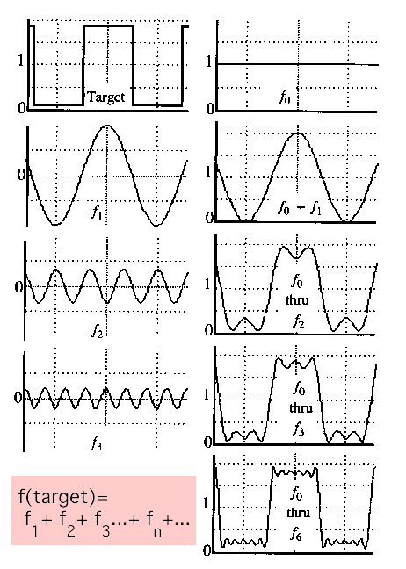

Suma de senos
Bloque de construcción:
$A sin⁡(ωx+φ)$
Agregar suficientes de ellos para obtener
cualquier señal $f(x)$ deseada.
Fuente: Derek Hoiem (UIUC)

Slide 5
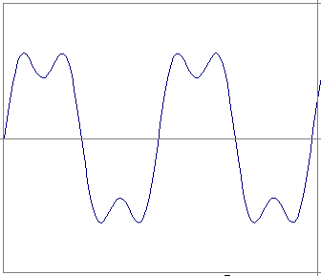
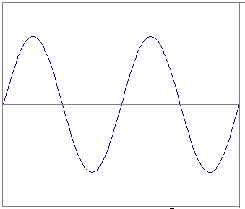
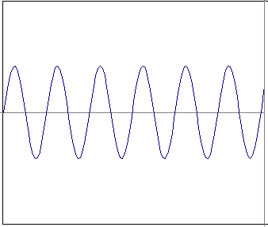
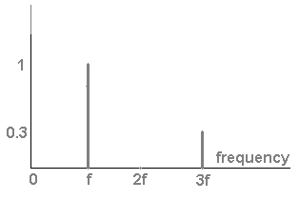

Espectro de frecuencias
Ejemplo: $g\left(t\right)=\sin\left(2πft\right)+\left(1/3\right)sin⁡(2π\left(3f\right)t)$
Fuente: Derek Hoiem (UIUC)
=
+

Slide 6
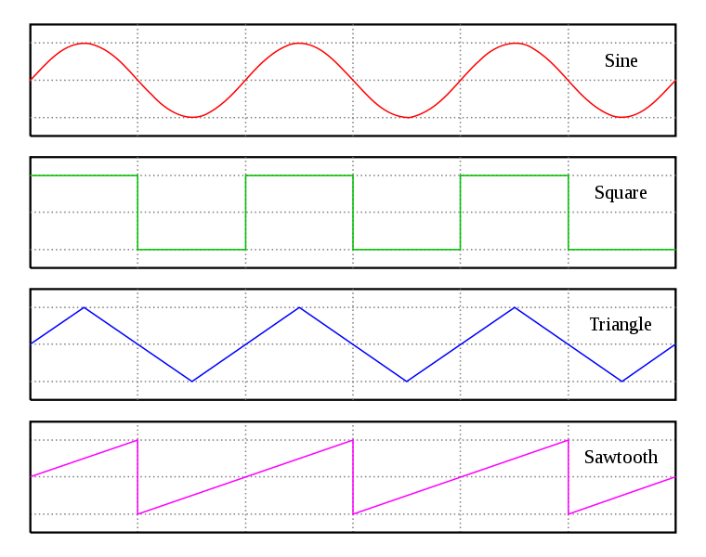
Espectro de frecuencias
Fuente: Derek Hoiem (UIUC)

Slide 7
Espectro de frecuencias
=
+
=

Slide 8
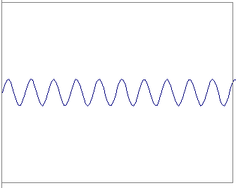
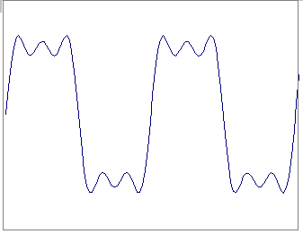
Espectro de frecuencias
=
+
=

Slide 9
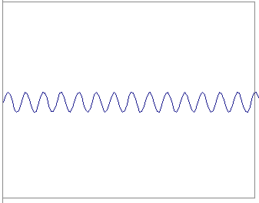
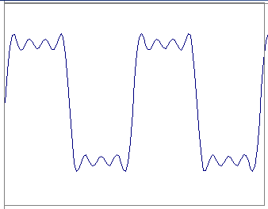
Espectro de frecuencias
=
+
=

Slide 10
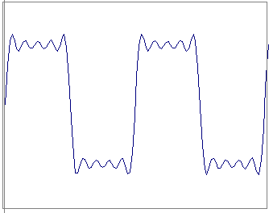
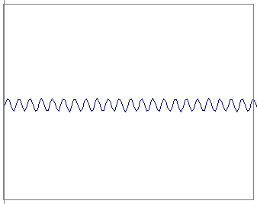
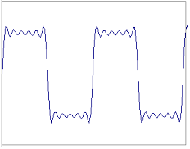
Espectro de frecuencias
=
+
=

Slide 11
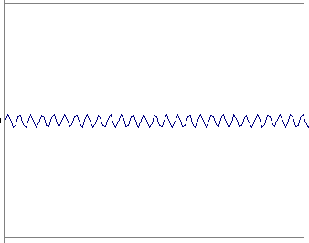
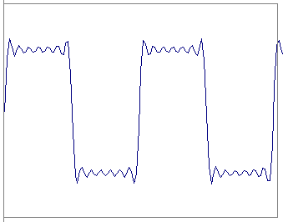
Espectro de frecuencias
=
+
=

Slide 12
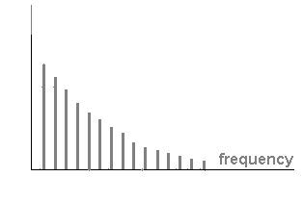
Espectro de frecuencias
=

Slide 13
Otras señales
El análisis de Fourier se puede aplicar a otro tipo de señales (p.e. música, imágenes).

Slide 14
Análisis de Fourier en imágenes
Transformada discreta de Fourier en 2D (DFT 2D).
La DFT 2D descompone una imagen digital en sus componentes de frecuencia.
La imagen se representa como una combinación de diferentes ondas sinusoidales.
La salida de la DFT 2D es un espectro (spectrum).
Cada coeficiente es un número complejo que indica la amplitud y la fase de una sinusoide de frecuencia específica.

Slide 15

Análisis de Fourier en imágenes
La DFT 2D de una imagen se denota como $F(u, v)$.
Cada elemento de $F$ es un número complejo $ω=R\left(ω\right)+I(ω)$.
De $F$ se puede calcular la amplitud y la fase.

Slide 16

Amplitud
$A\left(u,v\right)=\left|F(u,v)\right|=\sqrt{{R(ω)}^{2}+{I(ω)}^{2}}$
La amplitud indica la intensidad de cada frecuencia.
Se utiliza en el filtrado, eliminación de ruido y compresión de imágenes.

Slide 17

Fase
$φ=\arg\left(F(u,v)\right)=\operatorname{atan}\left(\frac{I(ω)}{R(ω)}\right)$
La fase indica información espacial.
La fase codifica la estructura y la geometría de la imagen.
Las unidades son radianes entre $−π$ y $+π$.

Slide 18
Usos comunes de la DFT 2D
a) Filtrado.
En el dominio de la frecuencia, los filtros son máscaras simples.
Filtro pasa bajas: mantiene las frecuencias bajas → la imagen se desenfoca.
Filtro pasa altas: mantiene las frecuencias altas → solo se conservan los bordes y los detalles.

Slide 19
Usos comunes de la DFT 2D
b) Compresión
Muchas amplitudes son pequeñas y pueden descartarse (p.e., JPEG utiliza algo parecido con la DCT).
Mantener solo amplitudes grandes reduce el almacenamiento, a la vez que conserva las frecuencias importantes.
c) Reducción de ruido
El ruido suele aparecer en ciertas bandas de frecuencia.
Se pueden suprimir esas frecuencias modificando el espectro de amplitud.

Slide 20
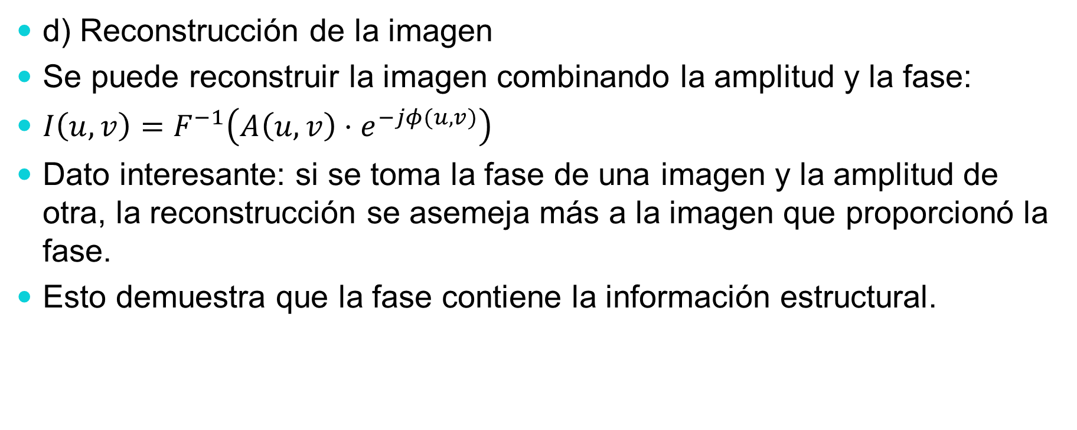
Usos comunes de la DFT 2D
d) Reconstrucción de la imagen
Se puede reconstruir la imagen combinando la amplitud y la fase:
$I\left(u,v\right)=F^{−1}\left(A\left(u,v\right)⋅e^{−jφ(u,v)}\right)$
Dato interesante: si se toma la fase de una imagen y la amplitud de otra, la reconstrucción se asemeja más a la imagen que proporcionó la fase.
Esto demuestra que la fase contiene la información estructural.

Slide 21
Usos comunes de la DFT 2D
e) Registro y emparejamiento
Los métodos de correlación de fase ayudan a alinear imágenes, detectar traslaciones y emparejar patrones.

Slide 22
DFT 2D en Python
np.fft.fft2() – Calcula la DFT 2D (se recomienda que los pixeles de la imagen sean de punto flotante con valores entre 0 y 1).
np.fft.ifft2() – Calcula la inversa de la DFT 2D.
np.fft.fftshift() – Desplaza el componente de frecuencia cero al centro.
np.fft.ifftshift() – La inversa de fftshift. Aunque idénticas para x de longitud par, difieren en una muestra para x de longitud impar.
np.abs() – Obtiene la amplitud.
np.angle() – Obtiene la fase.

Slide 23
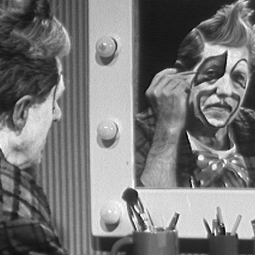
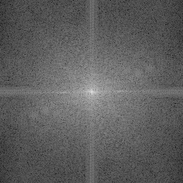
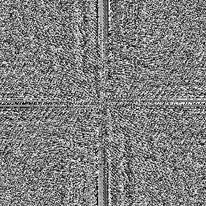
Análisis de Fourier en imágenes
Imagen Amplitud Fase
Fuente: https://homepages.inf.ed.ac.uk/rbf/HIPR2/fourier.htm

Slide 24
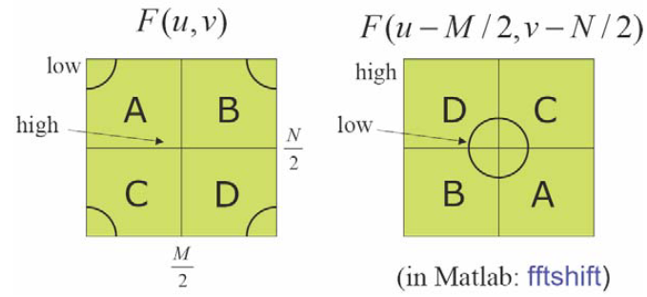
Desplegando la DFT 2-D
Fuente: https://staff-old.najah.edu/sites/default/files/Chapter4_Frequency_Enhancement.pdf

Slide 25
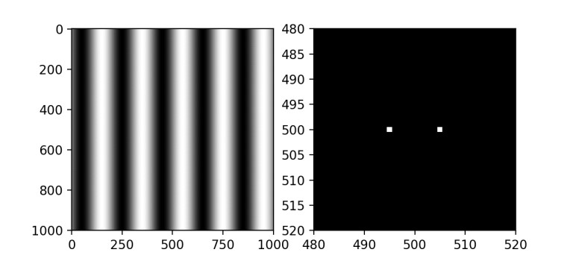
Análisis de Fourier en imágenes
wavelength = 200
Fuente: https://thepythoncodingbook.com/2021/08/30/2d-fourier-transform-in-python-and-fourier-synthesis-of-images

Slide 26
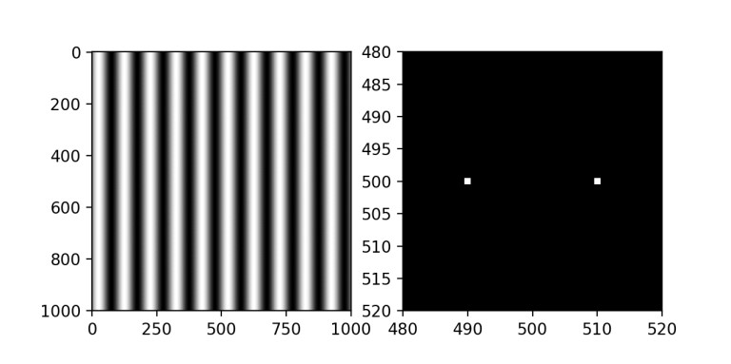
Análisis de Fourier en imágenes
wavelength = 100
Fuente: https://thepythoncodingbook.com/2021/08/30/2d-fourier-transform-in-python-and-fourier-synthesis-of-images

Slide 27
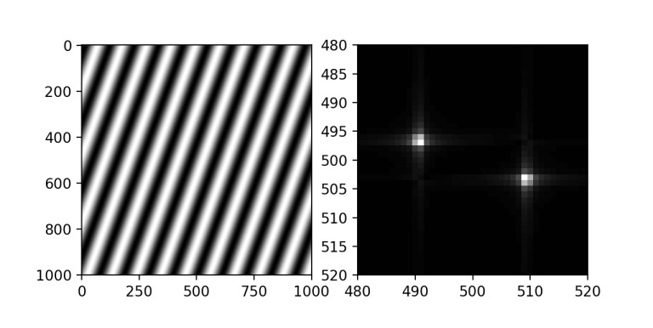
Análisis de Fourier en imágenes
wavelength = 100
Fuente: https://thepythoncodingbook.com/2021/08/30/2d-fourier-transform-in-python-and-fourier-synthesis-of-images

Slide 28
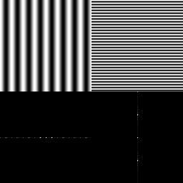
Análisis de Fourier en imágenes
Fuente: https://www.cs.unm.edu/~brayer/vision/fourier.html

Slide 29
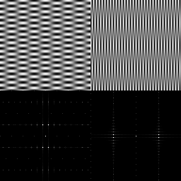
Análisis de Fourier en imágenes
Fuente: https://www.cs.unm.edu/~brayer/vision/fourier.html

Slide 30
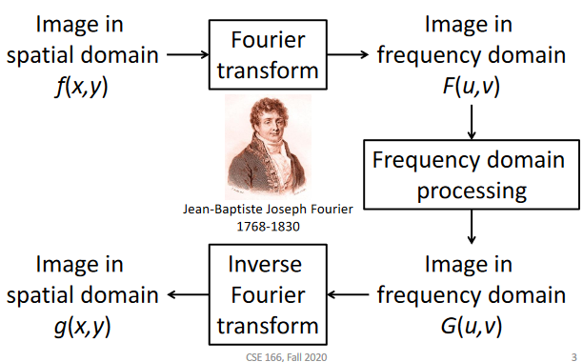
Filtrado en frecuencia
Fuente: https://cseweb.ucsd.edu/classes/fa20/cse166-a/lec7.pdf

Slide 31

Teorema de la convolución
Teorema de la convolución: la convolución en el dominio espacial equivale a la multiplicación en el dominio de la frecuencia.
$I⋆H=F^{−1}\left[F\left(I\right)⋅F(H)\right]$

Slide 32
Comparación
Todos los filtros de frecuencia se pueden implementar en el dominio espacial.
Es menos costoso realizar el filtrado en el dominio espacial.
El filtrado de frecuencia es apropiado si no existe un kernel sencillo en el dominio espacial.

Slide 33
Ejemplos de filtrado en frecuencia
Filtro de caja.
Filtro gaussiano.

Slide 34

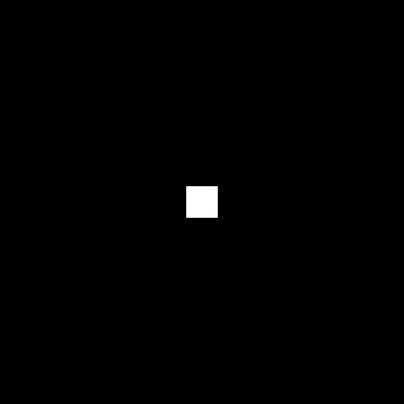
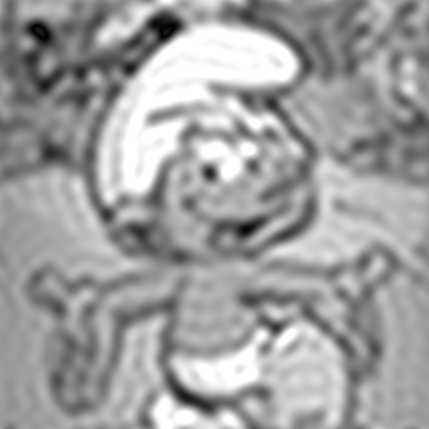
Filtro de caja en tonos de gris
Imagen original Máscara (40 x 40) Imagen filtrada

Slide 35


Filtro de caja en color
Imagen original Máscara (40 x 40) Imagen filtrada

Slide 36
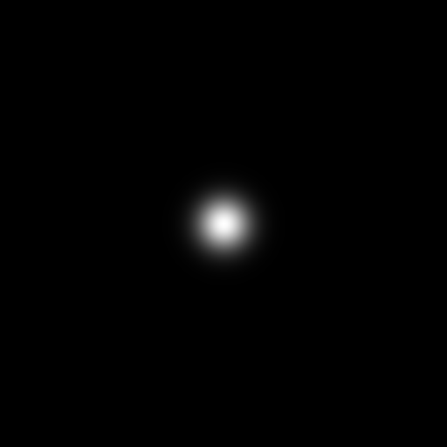


Filtro gaussiano en tonos de gris
Imagen original Máscara ($σ_{x}=20,σ_{y}=20$) Imagen filtrada

Slide 37

Filtro gaussiano en tonos de gris
Imagen original Máscara ($σ_{x}=20,σ_{y}=20$) Imagen filtrada

Slide 38
Conclusiones
El filtro de caja presenta una respuesta de frecuencia con ruido debido a su corte brusco.
Esto provoca artefactos de anillados (fenómeno de Gibbs).
El filtro gaussiano tiene una respuesta de frecuencia suave que suprime las altas frecuencias sin generar ruido.

Slide 39
Reducción de ruido
La DFT 2D puede reducir el ruido y mejorar detalles importantes.
El ruido suele aparecer en los componentes de alta frecuencia de una imagen.
La DFT 2D permite identificar y aislar esos componentes.

Slide 40
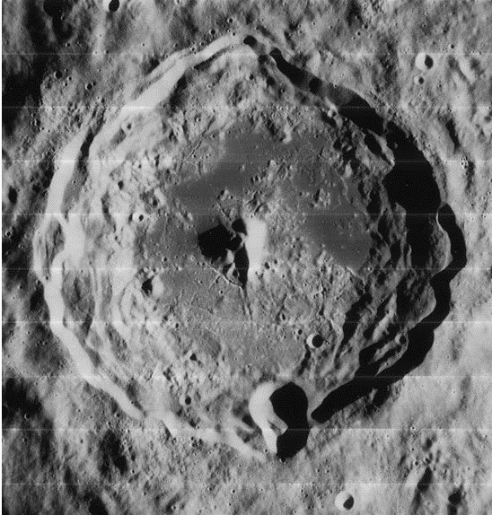
Ejemplo
Imagen original

Slide 41
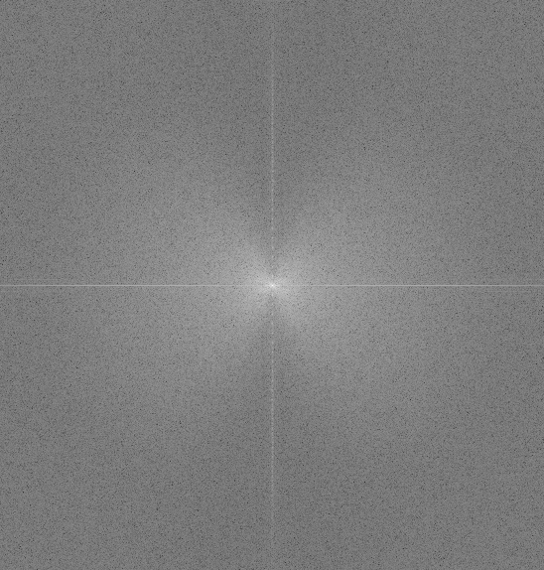
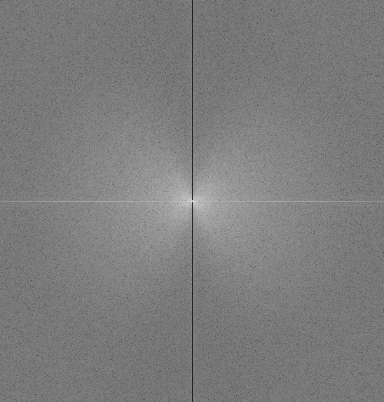
Ejemplo
Amplitud original Amplitud filtrada

Slide 42
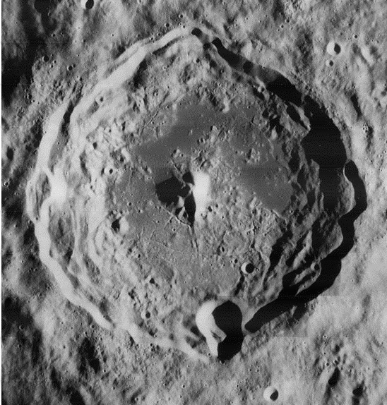
Ejemplo
Imagen original Imagen transformada

Slide 43
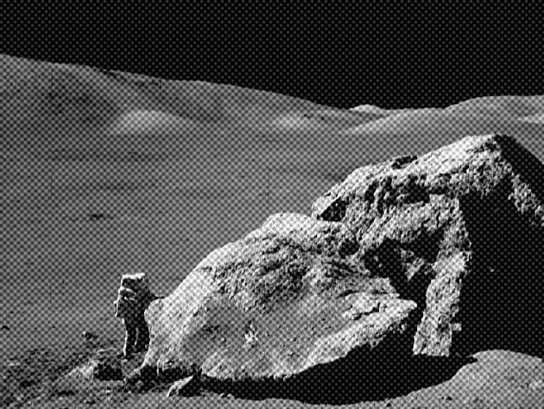
Ejemplo
Imagen original

Slide 44
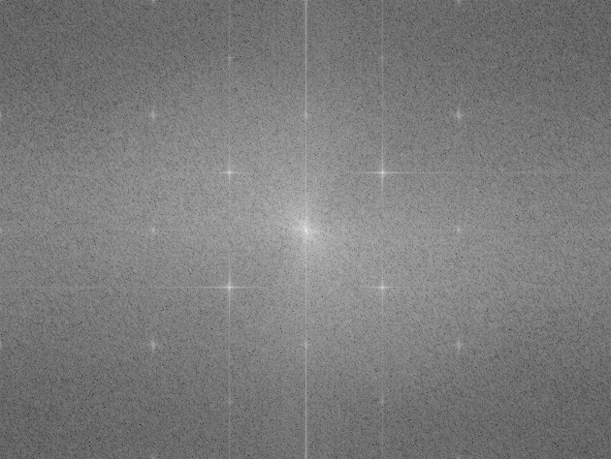
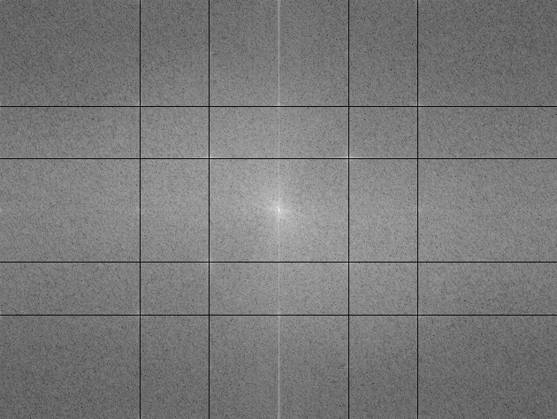
Ejemplo
Amplitud original Amplitud filtrada

Slide 45
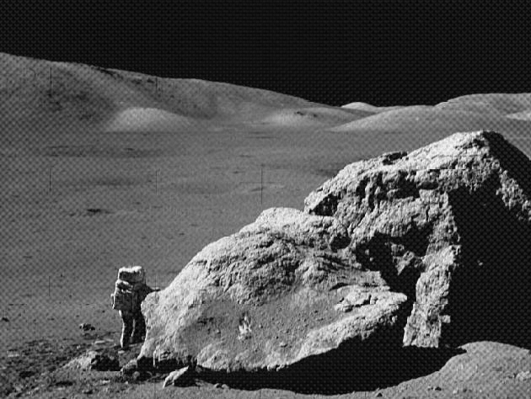
Ejemplo
Imagen original Imagen transformada

Slide 46
2 preguntas 2
¿Cuál tiene más información, la fase o la amplitud?
¿Qué pasa si se toma la fase de una imagen y se combina con la amplitud de otra imagen?

Slide 47
Paso 1
# Compute fft and decompose to amplitude and phase
im1_fft = fft_image(im1)
im2_fft = fft_image(im2)
im1_amp = np.abs(im1_fft)
im1_phase = np.angle(im1_fft)
im2_amp = np.abs(im2_fft)
im2_phase = np.angle(im2_fft)

Slide 48
Paso 2
# Combine amp and phase from different images and compute inverse FFT
mag1_phase2 = np.fft.ifft2(im1_amp * (np.cos(im2_phase) +
1j * np.sin(im2_phase)))
mag2_phase1 = np.fft.ifft2(im2_amp * (np.cos(im1_phase) +
1j * np.sin(im1_phase)))

Slide 49
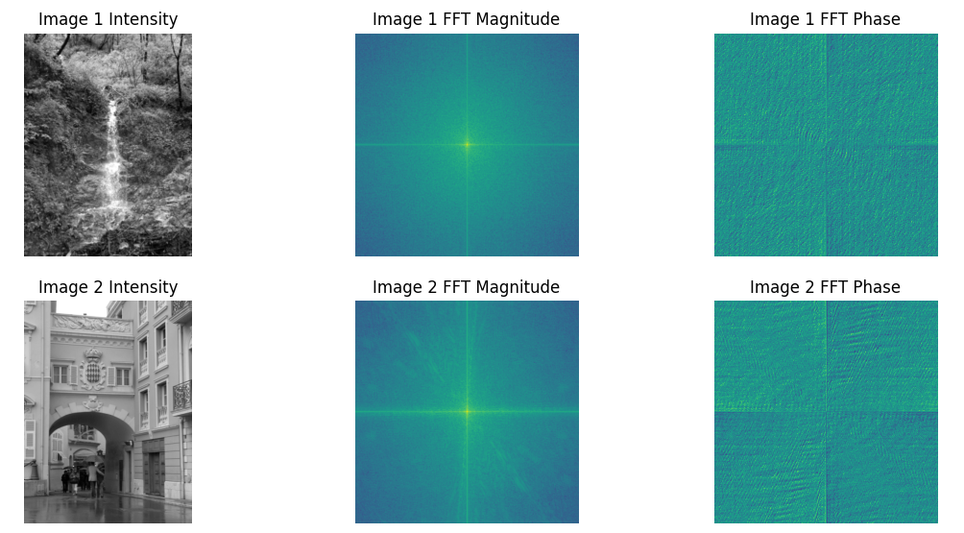
Amplitud y fase

Slide 50
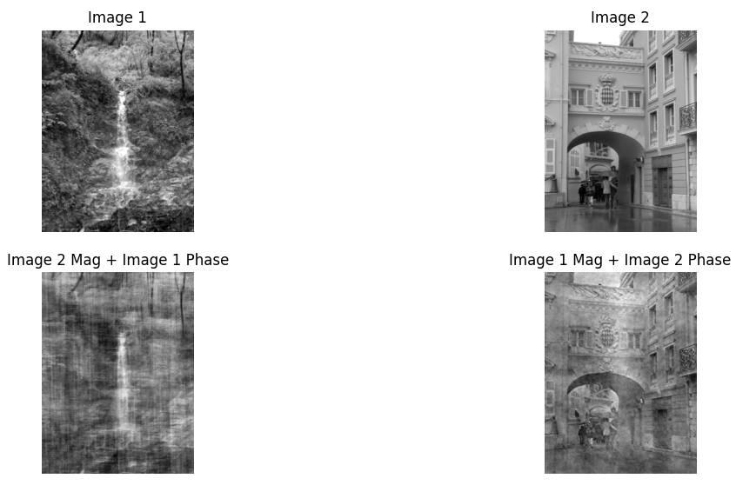
Amplitud y fase

Slide 51
Conclusión
La fase es importante porque tiene la información espacial.

Slide 52
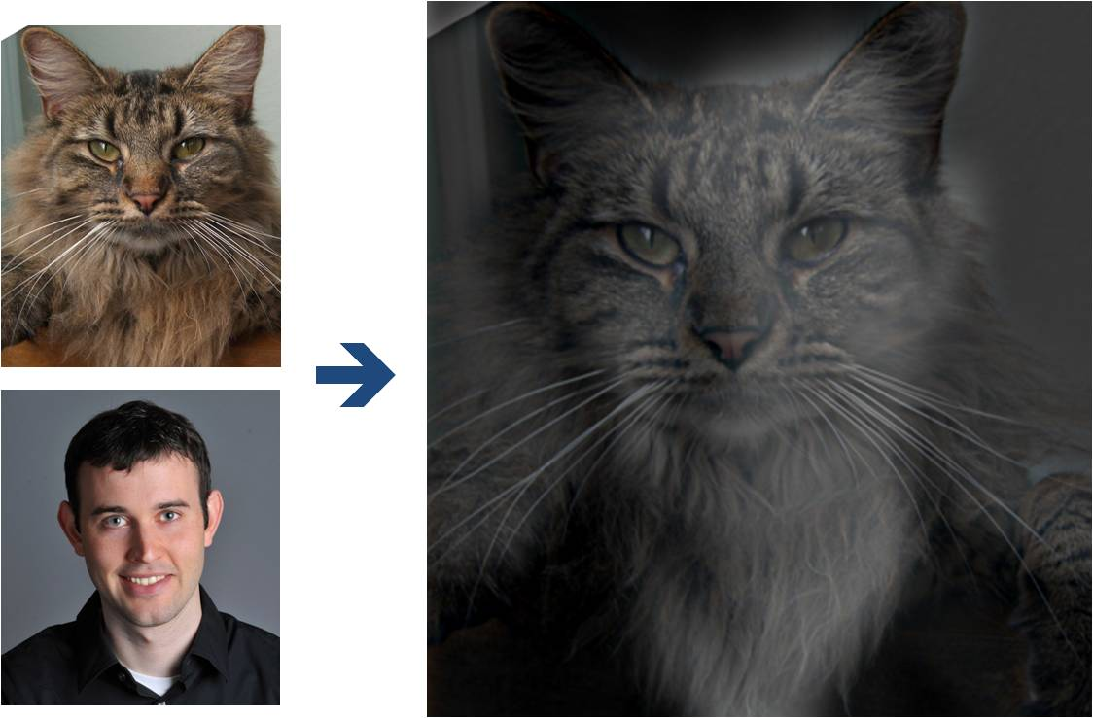
Imágenes híbridas
¿Por qué se obtienen interpretaciones diferentes de las imágenes híbridas que dependen de la distancia?
Fuente: Derek Hoiem (UIUC)
?

Slide 53
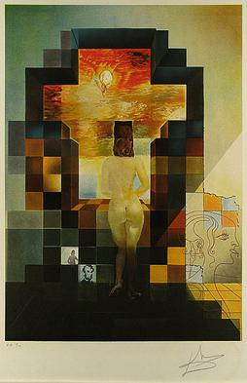
Lincoln in Dalivision
By Levine & Levine - http://www.doubletakeart.com/cgi-bin/dtg/dtg.sla?name=Salvador+Dali&lp=16323457802168094191&cc=dtg&ca=x&alc=dtg*64589&ai=00133*3676, Fair use, https://en.wikipedia.org/w/index.php?curid=36956616

Slide 54
Pistas de la percepción humana
La percepción humana filtra varias orientaciones y escalas de frecuencia.
Las frecuencias medias dominan la percepción.
Cuando se ve una imagen desde lejos, se ven las frecuencias bajas.

Slide 55
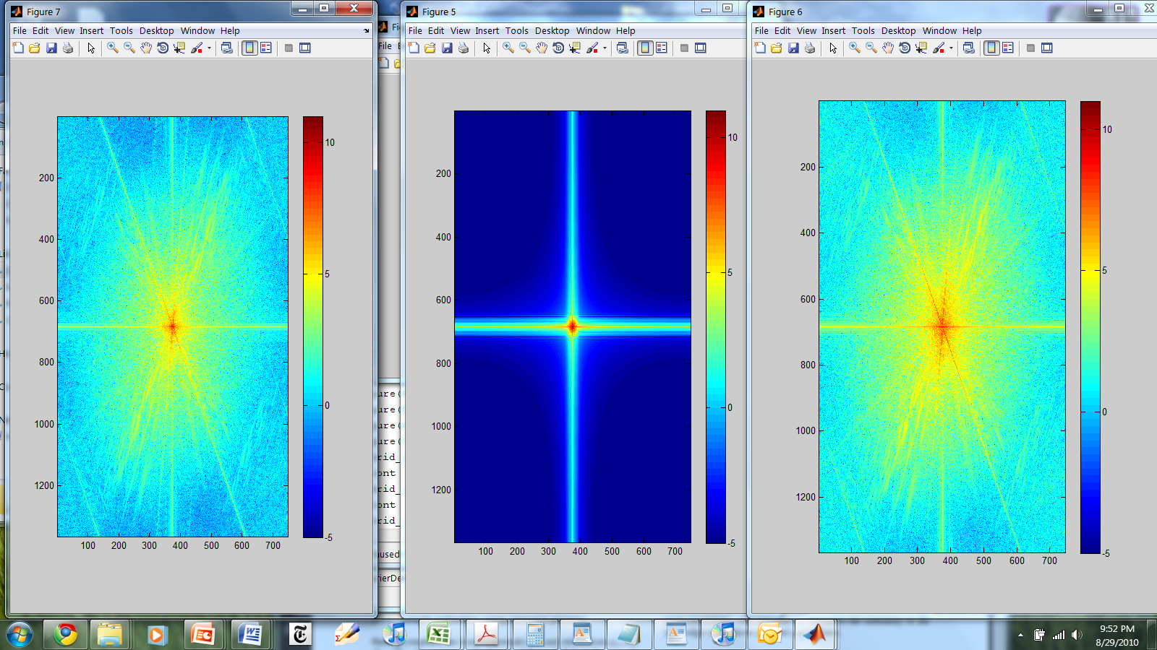
Imagen híbrida en DFT 2D
Hybrid Image
Low-passed Image
High-passed Image
Fuente: Derek Hoiem (UIUC)

Slide 56

Resumen
A veces es conveniente hacer filtrado en el dominio de la frecuencia.
Puede ser más rápido filtrar usando la DFT 2D para imágenes grandes ($N\log{N}$ vs $N^{2}$ para correlación).
La compresión de imágenes toma ventaja de áreas de baja frecuencia.

